Slide 1
MICROSOFT POWER POINT 2007
ASSALAM’MUALAIKUM Wr Wb
Ananto Pratekno
Presentation
Pendidikan Matematika 3F (UHAMKA)

Slide 2
MICROSOFT POWER POINT
Program yang dikembangkan oleh
Microsoft Corp yang di pergunakan untuk pembuatan tampilan presentasi.

Slide 3
SEJARAH
Aplikasi Microsoft PowerPoint ini pertama kali dikembangkan oleh Bob Gaskins dan Dennis Austin sebagai Presenter untuk perusahaan bernama Forethought, Inc yang kemudian mereka ubah namanya menjadi PowerPoint.

Slide 4
VERSI
TAHUN | VERSI POWERPOINT | SISTEM OPERASI
1987 | PowerPoint 1.0 | Mac OS classic
1988 | PowerPoint 2.0 | Mac OS classic
1990 | PowerPoint 2.0 | Windows 3.0
1992 | PowerPoint 3.0 | Mac OS classic
1992 | PowerPoint 3.0 | Windows 3.1
1993 | PowerPoint 4.0 | Windows NT 3.1, Windows 3.1, Windows 3.11
1994 | PowerPoint 4.0 | Mac OS classic
1995 | PowerPoint 7 for Windows 95 | Windows 95, Windows NT
1997 | PowerPoint 97 | Windows 95/98, Windows NT 4.0
1998 | PowerPoint 98 | Mac OS Classic
1999 | PowerPoint 2000 | Microsoft Windows 98, Windows NT 4.0, Windows 2000
2000 | PowerPoint 2001 | Mac OS X
2001 | PowerPoint 2002 | Windows 2000/XP
2002 | PowerPoint v.X | Mac OS X
2003 | PowerPoint 2003 | Windows 2000 Service Pack 3, Windows XP Service Pack 1, Windows Server 2003

Slide 5
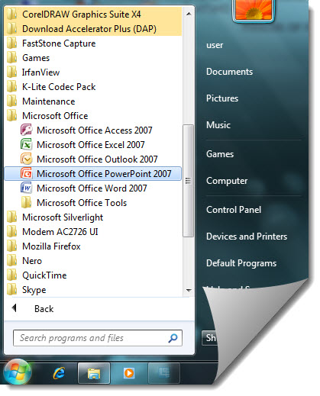
MEMBUKA MS. POWER POINT
Pilih Folder Microsoft Office
Klik Microsoft Power Point
Klik Icon Start

Slide 6
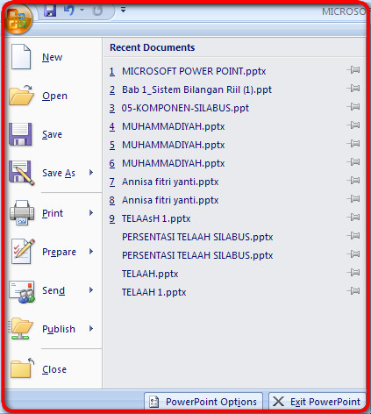
Office Button
Untuk membuka Lembar Kerja Baru
Untuk membuka Lembar Kerja yang telah tersimpan sebelumnya
Untuk Menyimpan Lembar Kerja
Untuk Menyimpan Lembar Kerja Dengan Pembaruan Nama file
Untuk Mencetak Lembar Kerja
Untuk Mempersiapkan Lembar kerja yang ingin di distribusikan
Untuk mengirim Salinan Lembar Kerja ke orang lain
Untuk memdistribusikan Lembar Kerja
Untuk Menutup dan Keluar dari Lembar Kerja Baru

Slide 7
MENU-BAR

Slide 8
Toolbar HOME
Untuk Memotong bagian dari dokumen dan Menyimpannya di Clipboard
Untuk Mengganti layout Slide yang dipilih
Untuk Merubah tampilanan jenis huruf
Untuk Merubah Ukuran Huruf
Untuk Menambah besar ukuran huruf
Untuk Mengurangi besrnya ukuran huruf
Untuk Menjadikan teks seperti awal
Untuk menampilkan list simbol tiap barisnya
Untuk membuat list angka tiap baris
Untuk orientasi penulisan menjadi vertikal atau horizontal
Untuk mengatur warna dasar shape
Untuk Menambah slide didalam Lembar persentasi
Untuk teks didalam dokument
Untuk Menjadikan slide menjadi seperti keadaan awal
Untuk mengatur garis spasi tiap paragraph
Untuk membuat rataan tiap barisnya
Untuk menambahkan tampilan bangun datar dalam slide
Untuk merubah tampilan shape
Untuk merubah warna sisi shape
Untuk Menempel konten yang ada di Clipboard
Untuk menganti teks dengan teks lainnya yang ada didokum
Untuk Menyalin dan Menyimpannya di Clipboard
Untuk menjadikan teks menjadi tebal
Untuk menjadikan teks menjadi teks miring
Untuk menjadikan teks memiliki garis bawah
Untuk memberi garis tengah pada teks
Untuk memberikan efek bayangan pada teks
Untuk mengatus spasi dalam setiap karakter teks
Untuk Mengubah kekapitalan huruf
Untuk menganti warna teks
Untuk Menyalin Format dari bagian dokume kebagian yang lain
Untuk meratakan teks pada sisi kiri
Untuk mengatur posisi tiap shape
Menghapus Slide dari Lembar persantasi
Untuk meratakan teks pada tengah-tengah
Untuk meratakan teks pada sisi kanan
Untuk merata kanan dan kirikan teks
Untuk membuat kolom teks
Untuk merubah tampilan teks biasa menjadi smartgrafik
Untuk merikan efek pada shape
Untuk memilih teks atau objek lain yang ada di dokument

Slide 9
Toolbar Insert
Untuk Menyisipkan Tabel pada lemslide
Untuk Menyisipkan suaradalam slide
Untuk Menyisipkan gambar pada slide
Untuk Menyisipkan clip art pada slide
Untuk Menyisipkanalbum foto dalam slide
Untuk Menyisipkan bangun datar dalam slide
Untuk menyisipkan smart art dalam slide
Untuk Menyisipkan carta/ grafik dalam slide
Untuk Menyisipkan keterautan link dalam slide
Untuk Menyisipkan aksi dalam slide
Untuk Menyisipkan nomer halaman dalam slide
Untuk membuat kepala halaman/ kaki halaman dalam slide
Untuk Menyisipkan simbol dalam slide
Untuk Menyisipkan world art dalam slide
Untuk Menyisipkan objek dalam slide
Untuk Menyisipkan pengaturan waktu dalam slide
Untuk Menyisipkanteks box dalam slide
Untuk Menyisipkan video cilp film dalam slide

Slide 10
Toolbar Design
Untuk Mengatur warna, jenis huruf , dan efek khusus dalam slide
Untuk Mengatur orintasi slide
Untuk Mengatur tema slide
Untuk Mengatur backgrounds slide
Untuk Mengatur ukuran kertas dan slide

Slide 11
Toolbar Animations
Untuk melihat animasi apa yang ada dalam slide
Untuk Mengatur waktu animasi yang akan ditampilkan di tiap slide
Untuk mengatur animasi apa yang akan yang akan ditambahkan pada slide
Untuk memberi efek trasisi dalam pergantian tiap slide

Slide 12
Toolbar Slide Show
Untuk menayangkan slide dari permulaan
Untuk menayangkan slide darislide yang saat ini ditampilkan
Untuk menayangkan slideshow dari slide yang kita telah atur sebelumnya
Untuk mengatur resolusi tampilan slide show dalam monintor
Untukmengatur set up slide show

Slide 13
Toolbar Review
Untuk mengatur cara baca dalam teks
Untukmemilih bahasa apa yang dipilih dalam lembar kerja
Untuk mencari kata yang ada dalam teks
Untuk merubah kata dengan kata lain yang semakna
Untuk menerjemahkan teks yang ada dalam slide kebahasa lain yang telah tersedia
Untukmemberikan proteksi dalam slide
Untukmemberi, mengatur dan menghapus komentar yang tersedia dalam slide

Slide 14
Toolbar View
Untuk mengatur tampilan presentasi
Menunjukan penggaris dan kotak-kotak dalam slide
Untuk memilih berwarna tidaknya tampilan
Untuk memperbesar dan memperkecil tampilan pada layar
Untuk membuat jendela baru

Slide 15
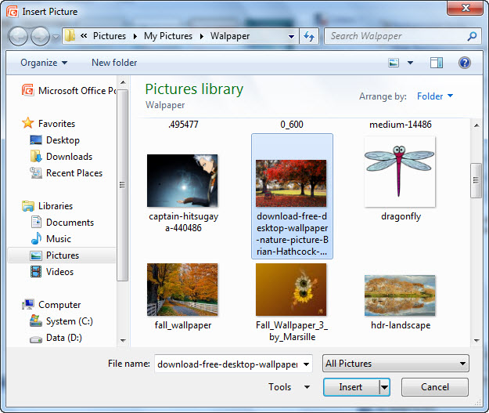
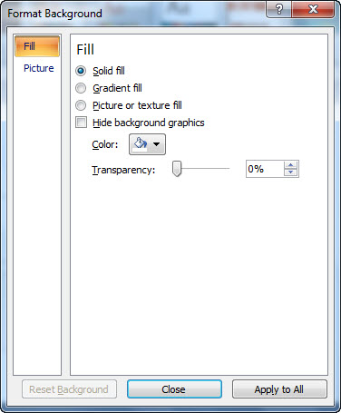
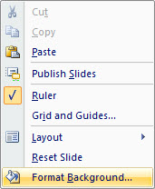
MEMBUAT TAMPILAN PRESENTASI LEBIH MENARIK
MERUBAH TAMPILAN BACKROUND
Anda pun dapat menggunakan cara yang sama untuk mengatur tampilan shape / yg lainnya
Pilih gambar yang menurut anda menarik
Klik kanan pada backround slide dan pilih format background
Pilih picture or texture fill
Atur ketransparannannya

Slide 16
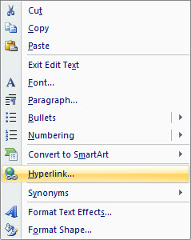
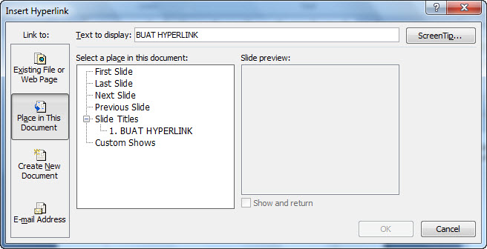
MEMBUAT TAMPILAN PRESENTASI LEBIH MENARIK
Membuat Hyperlink
Memimdahkan ke slide yang lain dengan hanya sekali klik
Pilih teks/gambar/shape yang akan diberi hiperlink
Pilih ketertautan dengan page mana hyperlink ini
Dan klik OK
Klik hyperlink

Slide 17
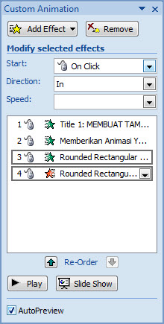
MEMBUAT TAMPILAN PRESENTASI LEBIH MENARIK
Memberikan Animasi Yang Variatif
Klik costum animation dalam menu Animation hingga muncul gambar
Klik objek yang akan diberi animasi lalu klik add effect, kemudian pilih salah satu effeknya. Lakukan hal yang sama pada objek lain

Slide 18
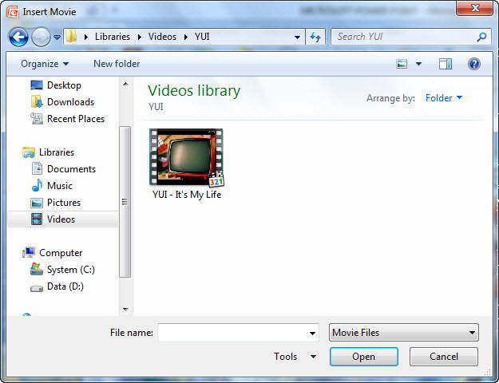
MEMBUAT TAMPILAN PRESENTASI LEBIH MENARIK
Memberikan tampikan video dan suara
Klik movie dalam menu insert hingga muncul gambar
Pilih video yang akan ditampilkan, lalu klik ok

Slide 19
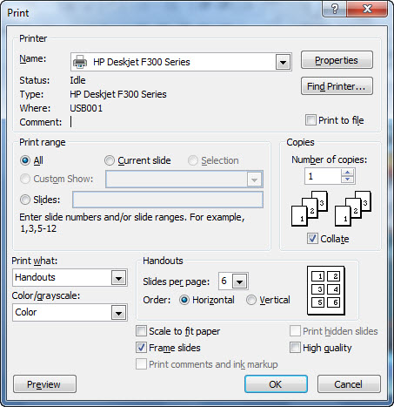
MEMBUAT TAMPILAN PRESENTASI LEBIH MENARIK
Mencetak Slide pada Power point
Pertma klik dulu office button pada sisi kiri atas jendela pada ms. Power point lalu klik print
Oilih handout untuk merubah jumlah slide yang akan dicetak dalam satu lembar kertas
Untuk merubahnya tinggal ganti disini
Setelah siap klik ok

Slide 20
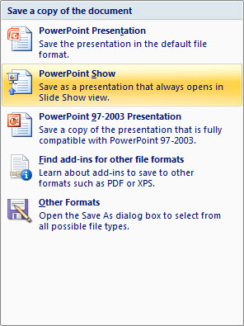
MEMBUAT TAMPILAN PRESENTASI LEBIH MENARIK
Untuk Menyimpan dengan format powerpoint 2007
Menyimpan Lembar Powerpoint
Untuk Menyimpan berupa power point show
Pertma klik dulu office button pada sisi kiri atas jendela pada ms. Power point lalu klik save/save as
Untuk Menyimpan dengan format powerpoint 97-2003
Untuk Menyimpan kedalam format pdf yang ada pada aplikasi tambahan
Untuk Menyimpan dengan format yang lain yang memungkinkan

Slide 21
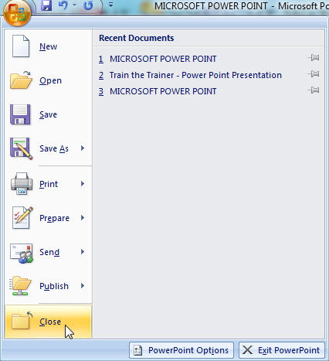
MENUTUP MS. POWER POINT
Klik office button
Klik Close
Klik Exit Power Point

Slide 22
SEKIAN & TERIMA KASIH WASSALAM’MUALIKUM WR WB

